Slide 1

ДШ пәні мұғалімі: Алланиязов Жуманияз Ерниязович
Дене шынықтыру және спорт саласындағы оқыту әдістері
Жоспар:
Жалпы педагогикалық оқыту әдістемесі
Дене тәрбиесіндегі оқытудың арнайы әдістері: моторлық әрекеттерді және физикалық қасиеттерді дамыту
Спорттық қызмет жағдайында дене шынықтырудағы компьютерлік әдістерді қолдану ерекшеліктері

Slide 2
Әр түрлі жаттығушылар тобымен әр қилы жағдайда белгілі бір міндеттер орындау үшін дене тәрбиесі жаттығуларын қолдану, пайдалану жолын дене тәрбиесінің әдістері дейміз
«Әдіс» деген түсініктен біз «әдістеме» түсінігін ажырата білуіміз керек
Әдістеме деп дене тәрбиесі үрдісінде белгілі бір нәтижеге жету жолына бағытталған амалдар мен әдістер жүйесін айтады

Slide 3
Педагогиканы оқыту әдістемесінің құрылымы мен мазмұны:
Біріншіден, педагогиканы оқыту әдістемесі біз үшін педагогикалық білім саласы болып қаралады
Екіншіден, біз педагогиканы оқытудың әдіснамалық негізін салуға тырыстық, өйткені әдіснамалық негіздерді ұғынып алмайынша аталған ғылым саласы бойынша білім мәнін, практикалық қолданылуын, ондағы таным үдерісінің ерекшеліктерін білу мүмкін емес. Осыдан педагогика мазмұнын меңгеру философияның теориялық және әдіснамалық негіздерімен атап айтсақ, гносеология, тұлға мен іс-әрекет теорияларымен тығыз байланысты екендігі шығады
Төртіншіден, педагогиканы оқыту әдістемесі педагогика мен дидактиканың түйіскен жерінде қаралады, сондықтан педагогиканы оқытудың формаларын, әдістері мен тәсілдерін таңдау жалпы педагогикалық және негізгі дидактикалық ережелерге сүйенеді
Үшіншіден, педагогиканы оқыту әдістемесі – теория мен тәжірибенің бірлестігі болғандықтан, оның теориялық және әдістемелік негіздерін жиынтықта қарастырдық. Бұл жол білім алушыларға оқу пәнін тұтасымен қабылдауға, теория мен практика арасындағы өзара байланысты көруге мүмкіндік береді, сонымен қатар теориялық білімдерін практикалық іс-әрекетте қолдануға көмектеседі

Slide 4
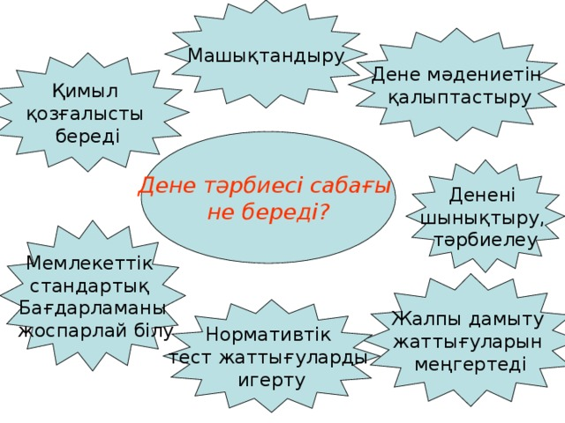

Slide 5
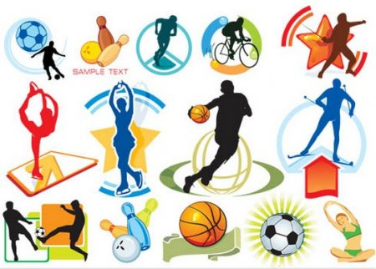
Дене тәрбиесі сабақтарының жылдық жоспар кестесі - Білім және ғылым министрлігі бекіткен бағдарламаға, ауданның ауа райы және климаттық жағдайына, мектептің спорттық материалдық базасы мен құрал-жабдықтарына байланысты құрастырылады.
Жоспар-кестеде жылдық 102 сағаттың тоқсандық сабақ сандарына, спорт түрлерінің сағаттарына бөлінуі көрсетіледі.
Әр сабақтың жоспар материалдары сыныптардың тоқсандық жоспарларынан алынады

Slide 6
Дене шынықтыру пәнінің басқа пәндерге қарағанда көптеген ерекшеліктері бар. Мұнда негізінен оқушының қабілеті, бейімділігі баса назарда болуы керек. Дегенмен де оқушыларды бейімдеу, қабілетін дамыту, спортқа деген қызығушылығын арттыру жақсы ұйымдастырылған сабаққа байланысты. Сондықтан, пәнге қызығушылықтарын арттыру мақсатында тақырыпқа байланысты спорт түрлерінің шығу тарихын, спорттың әр саласындағы белгілі спортшылар өмірін алуға болады.
Мұғалім сабақты тартымды етіп өткізу үшін теория мен практиканы ұштастырып, жаңа инновациялық технологиялардың тиімділігіне баса назар аудару қажет. Оқушылар қабілетін ең төменгі жеңіл тапсырмаларды орындаудан бастайды да, оларды міндетті түрде орындап болғаннан кейін ғана, келесі күрделі деңгейдегі жаттығуларды орындауға көшіп отырады. Бұл оқушылар арасындағы бәсекелестікті және өз қабілетіне, қызметіне сәйкес жоғары деңгейге көтерілуіне толық жағдай жасалады. Осылай ойын элементтерін, әдістерін деңгейлеп орындату арқылы оқушылардың тапсырмаларды орындауда жинаған ұпайларын «даму мониторингі» кестесін белгілей отырып, оқушы біліміне талдау жасап отыру қажет

Slide 7
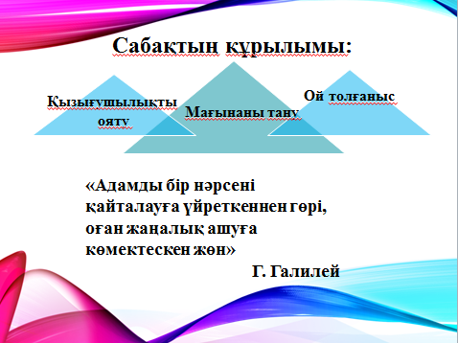

Slide 8

Сабақтың құрылымы:
б) ой толғаныс – ойлау процесінің ең жоғарғы сатысында мәселені талқылау
ә) мағынаны ажырату – жауаптар іздеу, мәселені зерттеу
а) қызығушылықты ояту – сұрақ қою

Slide 9
Дене тәрбиесінің барлық әдістері:
арнайы (тек қана дене тәрбиесі процесіне тән) және
жалпы (дидактикалық білім беру және тәрбие бағытында қолданылатын) болып екі топқа бөлінеді
а) қатаң шектелген жаттығулар әдістері
ә) ойын әдісі
б) жарыс әдісі
Дене тәрбиесінің арнайы әдістері:
а) сөзді қолдану әдістері
ә) көрнекілікті қолдану әдістері
Дене тәрбиесінің жалпы әдістері:

Slide 10
№ | Cабақ кезеңдері | Қолданылатын стратегиялар
1 | Қызығушылығын ояту | Болжау кестесі, Тірек сөздер, Венн диаграммасы, Т кестесі, Бір айналым күнделік, Блум таксаномиясы, Миға шабуыл, Топтастыру.
2 | Мағынаны тану кезеңі | Т кестесі, Пікір – талас, Аквариум, İNSERT, RAFT, ДЖИК СО, Куббизм, Геометриялық фигуралар, Бір айналым сұхбат, Түртіп алу, Жұпта талқылау, Бағытталған оқу, Талдау картасы, Топтастыру.
3 | Ой толғаныс кезеңі | Эссе, Топтастыру, Пирамида, Құндылық сызығы, Т кестесі, Sinkuein немесе бес жолды өлең, RAFT, Түйін сөз, Семантикалық карта, Концептуалды таблица, Бір айналым сұхбат.

Slide 11
Сабақта пайдаланатын стратегиялар түрлері
Негізгі ойды суреттеу
Ассоциация
Әдебиет үйірмесі
Кідіріспен оқу
Болжау ағашы
Фишбоун
SWOT
Миға шабуыл
Жол қалдырып жазу
Sinkuein немесе бес жолды өлең
Жуан-жіңішке сұрақтар
Мәселені шешу парағы
ББҮ
ЖИГСО - 1
Блум жүйесі
РАФТ
Галереяға саяхат
Түртіп оқу
Автор орындығы
Инсерт
Венн диаграмма
Кубизм
Авторға сұрақ қою
Қос жазба күнделік
T-кестесі

Slide 12

Ойын және жарыс әдісі. Дене тәрбиесі үрдісінде спорттық және қозғалмалы ойындардың элементтерін қолдану – ойын әдіс деп аталады. Дене тәрбиесі жаттығуларын жарыс, бәсеке түрінде орындауды жарыс әдісі дейміз

Slide 13
Жаттығу кезіңде көп қайталанып жүктеме мен тынығуды алмастыра орындайтын қимыл-әрекетті біз қатаң шектелген жаттығу әдістері деп атаймыз.
Қатаң шектелген жаттығулар әдістері екі топқа бөлінеді:
қимыл - әрекетке үйрету
дене қуаты қасиеттерін жетілдіру

Slide 14
1. Қимыл - әрекеттердің күрделілігіне қарай тұтас та, бөлшектеп те үйретуге болады. Күрделі қозғалыс техникасын үйренуді жеңілдету үшін жақындататын жаттығулар қолданылады. Жақындататын жаттығулардың техникасы негізгі, күрделі жаттығудың бөлшектеріне ұқсас болып келеді. Бұл жаттығулар бір тұтас түрде, оқушыларға түсінікті және қолайлы болуы керек
2. Дене қуатының қасиеттерін дамыту үшін: бірқалыпты орындау, қайталау, өзгермелі орындау, аралық орындау, шеңберлі орындау әдістері қолданылады

Slide 15
Дене тәрбиесінің жалпы әдістері. Сөз қолдану әдісі. Сөз қолдану әдісі үш топқа бөлінеді:
Баяндау, әңгімелесу, түсіндіру әдістері. Бұл әдістерді қолдану кезінде сөз оқушыларға білім беру мақсатында пайдаланылады.
Бұйрық беру, тапсырма, нұсқау беру әдістері. Бұл әдістер жаттығушылардың әрекеттерін басқаруға пайдаланылады.
Талдау, бағалау әдістері. Бұл әдістер жаттығушылардың әрекетін талдауға, баға беруге арналған.
Көрнекі ықпал ету әдісі. Бұл әдістер жиынтығы көру, есту және үйренетін жаттығудың қимылын қабылдауды қамтамасыз етеді де, үш топқа бөлінеді:
көру көнекілігі
есту көрнекілігі
қимыл көрнекілігі әдістері

Slide 16
Сабақтың жалпы ұзақтығы кезінде дене тәрбиесі жаттығуларын орындауға кеткен уақытты қозғалтушы тығыздық дейміз. Қозғалтушы тығыздық сабақтың негізгі бір өнімділігін, сапасын көрсететін көрсеткіш.
Дене тәбиесі сабағында жүктеме мөлшерін анықтау, тамыр соғысын өлшеу, тіркеу хаттамасын жүргізу. Ол үшін сабақта белсенді, тәртіпті, дене тәрбиесі сабағында орташа үлгіретін бір оқушының тамыр соғуын әрбір 3-5 минут сайын 9-16 рет есептеп, хаттамаға тіркеп отырамыз. Әрбір 3 минут сайын тамыр соғысын өлшеулер орындалып, хаттама толық толтырылып, сабақ біткеннен кейін біз алынған мәліметтер бойынша оқушы ағзасындағы физиологиялық жүктеме өзгерістерінің қисық сызықтары графигін сызамыз
Дене тәрбиесі мұғаліміне педагогикалық талдау және бағалау екі түрлі мақсатта қажет болады. Бірінші – өзінің сабақ беруін, қандай дәрежеде бере алатынын бағалау, қандай мәселелерге назар аудару керек екенін білу. Екінші - әріптестерінің сабақ өткізулерін талдау, бағалау. Қазіргі кезде мектеп мұғалімдері білетін бірнеше педагогикалық сабақ талдау әдістері бар, ол әдістер көптеген әдебиеттерде жазылған. Соның бірі дене тәрбиесі сабағының гистограммасы ең бір оңай, дене тәрбиесі сабағының қалай өткенін тез анықтайтын әдіс

Slide 17


